Slide 1
Использование
технологии дидактического синквейна
в работе
с детьми старшего дошкольного возраста
с ОНР
МАДОУ «ЦРР – Д/с №91 «Строитель»
г. Улан-Удэ»
Никитина
Эльвира
Васильевна

Slide 2
Дидактический синквейн.
Красивый, загадочный.
Захватывает, воодушевляет, будоражит.
Затрагивает каждую клеточку души.
Развитие речи.

Slide 3
Дидактический синквейн
направлен на повышение эффективности работы по коррекции речевых нарушений у детей;
используется как эффективный метод развития образной речи;
служит инструментом для синтезирования сложной информации;
вносит в работу новые способы взаимодействия педагога и ребенка;
служит созданию благоприятного эмоционального фона;
включает в работу сохранные и активизирует нарушенные психические функции.

Slide 4
Актуальность
Особенности речевого развития детей с ОНР
Подбор
педагогических
технологий
Дидактический
синквейн
Бедный словарный запас;
Непонимание и искажение значения слов;
Трудности согласования слов в словосочетаниях и предложениях;
Трудности в пересказе прочитанного произведения;
Трудности в заучивании наизусть стихотворений

Slide 5
Цель использования технологии
дидактического синквейна
Обогащение у детей пассивного и активного словарного запаса по лексическим темам;
Оптимизация процесса усвоения понятий и их содержания;
Развитие умения находить и выделять в большом объеме информации главную мысль;
Развитие ассоциативного мышления и образной памяти;
Помощь в самовыражении детей через сочинение и рассказывание собственных нерифмованных стихов;
Преодоление аграмматизмов в связной речи;
Совершенствование графомоторных навыков;
Развитие рефлексии (дети сравнивают синквейны и оценивают их).

Slide 6
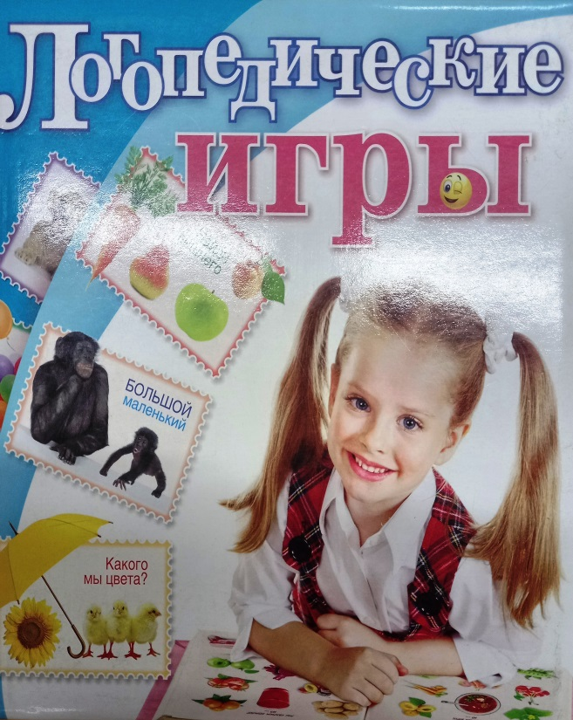
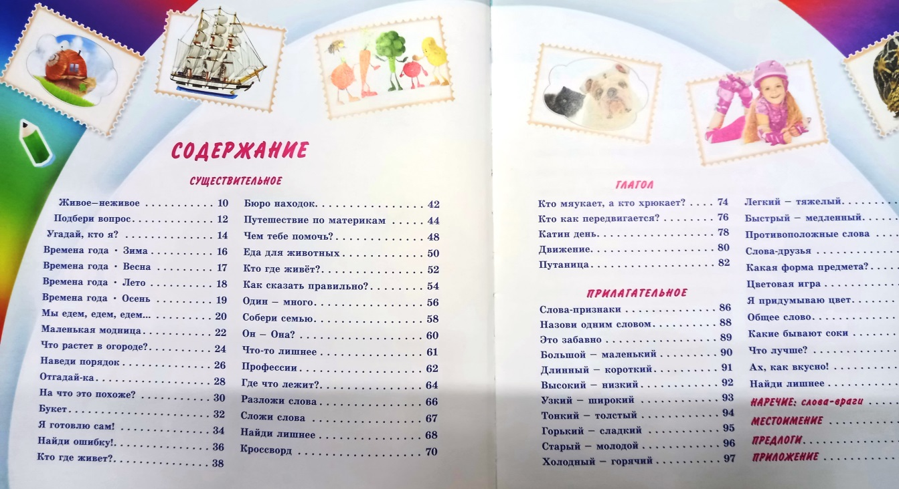
Этапы работы
ПОДГОТОВИТЕЛЬНЫЙ ЭТАП
«Наряжаем елочку»
(1 и 2 период обучения старшей логогруппы на подгрупповых и индивидуальных занятиях)
1. Знакомство со словами-предметами (игры раздела «Существительное»), словами-признаками (игры раздела «Прилагательное»), словами-действиями (игры раздела «Глагол»), опорными сигналами слов-признаков и их графическим изображением.

Slide 7
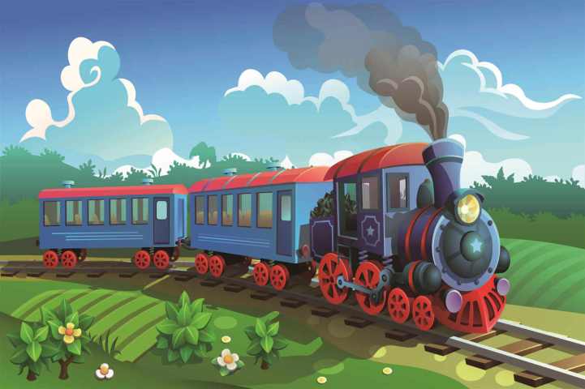
Графические символы слов
Игра «В гостях у гнома»
Игра «Море волнуется»
Игра «Город мастеров»
Кто? Что?
Живые, неживые,
Лежат, стоят, двигаются,
Живут в волшебной стране –
Слова-предметы.
Море.
Волнистое, бескрайнее,
Шумит, плещется, перекатывается.
Качели для дельфинов –
Волны.
Паровоз.
Быстрый, шумный,
Стучит, гудит, пыхтит.
Едем путешествовать.
Железная дорога.

Slide 8
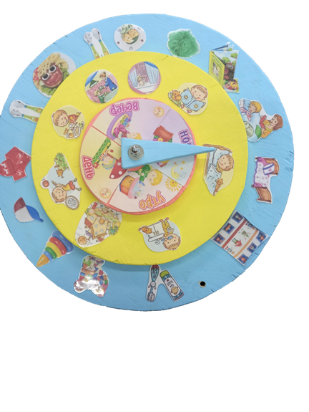
Ассоциации

Slide 9
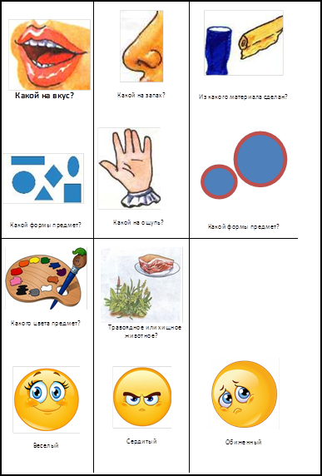
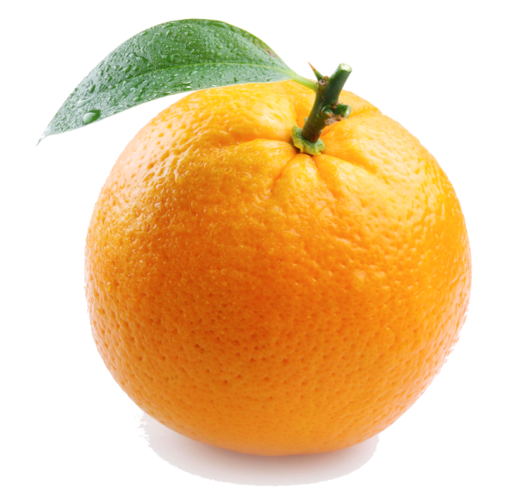
Опорные сигналы слов-признаков

Slide 10
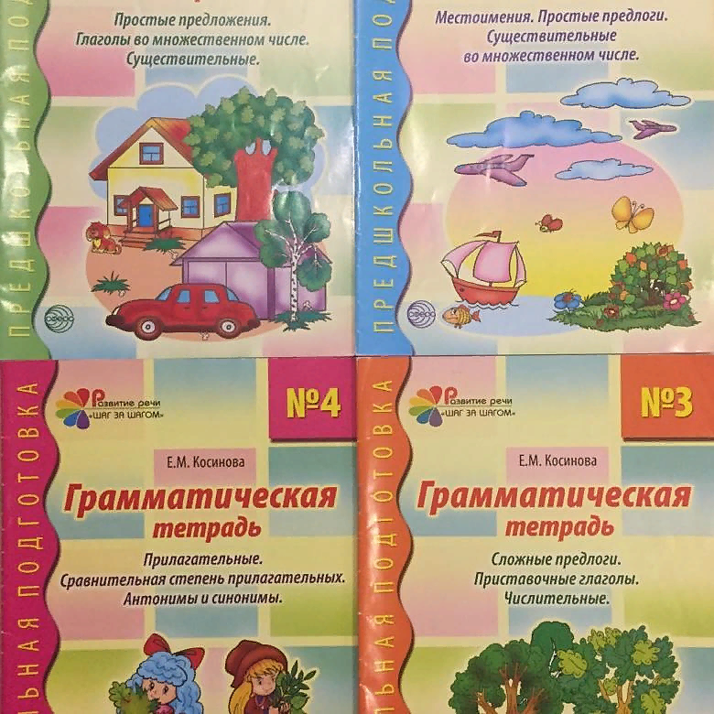
Этапы работы
ПОДГОТОВИТЕЛЬНЫЙ ЭТАП
2. Работа над предложением:
- составление простого предложения по картинке, знакомство со схемой предложения;
- распространение предложения путем введения определения и дополнения;
- введение в предложение предлогов;
- составление распространенных предложений;
- сокращение распространенного предложения до двусоставного.

Slide 11
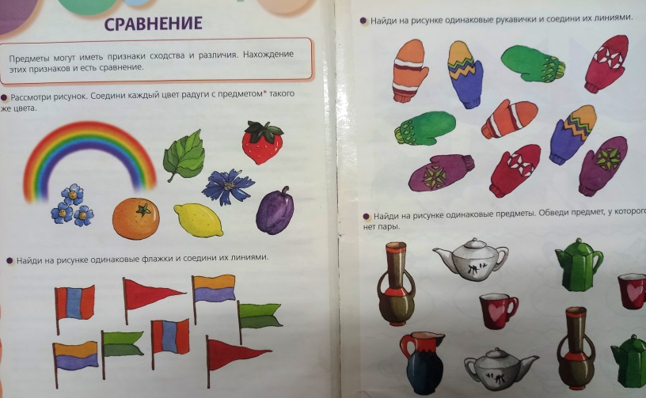
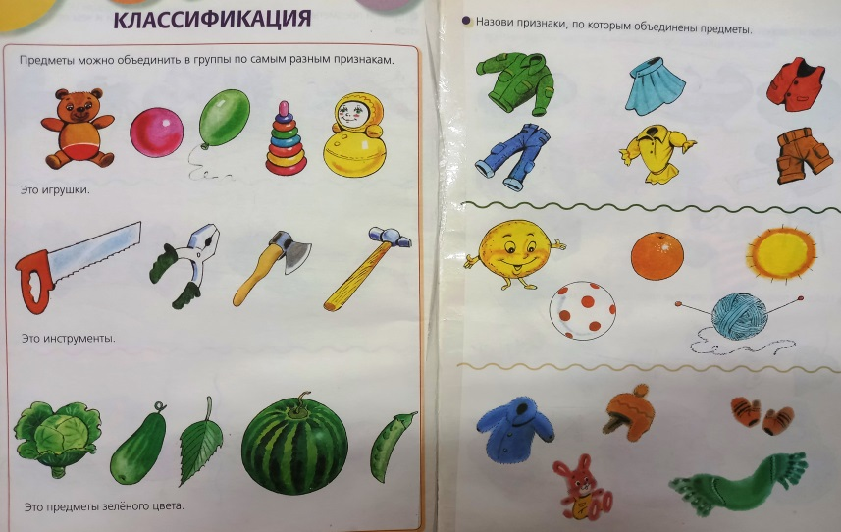
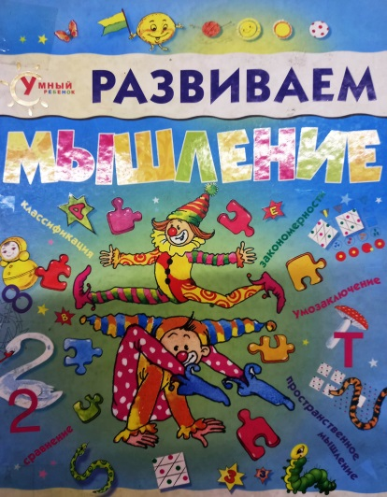
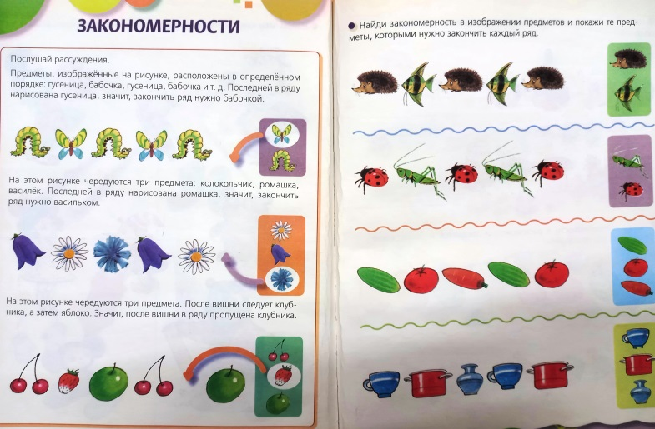
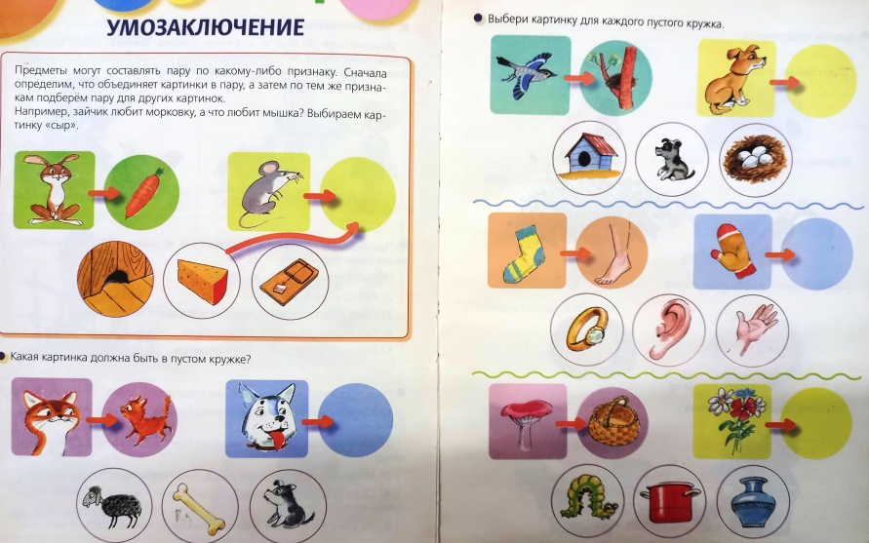
Этапы работы
ПОДГОТОВИТЕЛЬНЫЙ ЭТАП
3. Параллельно ведется работа над развитием высших психических функций

Slide 12
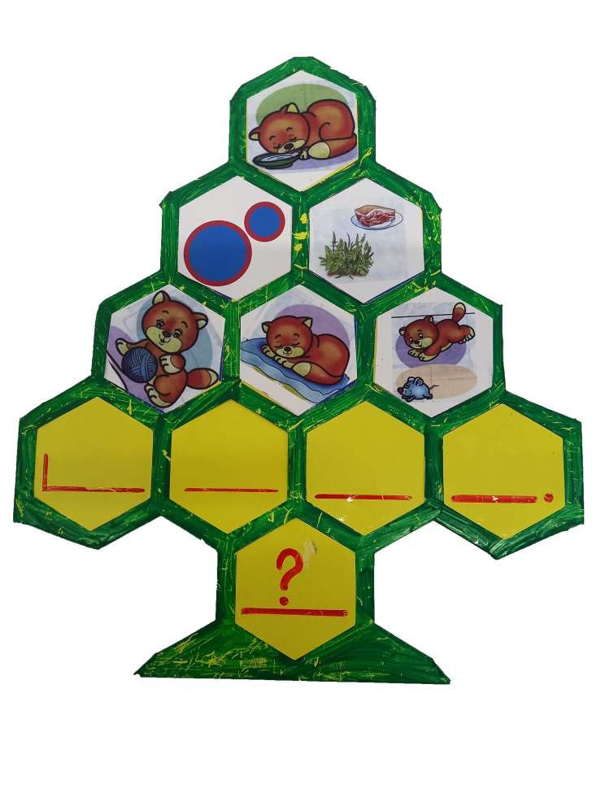
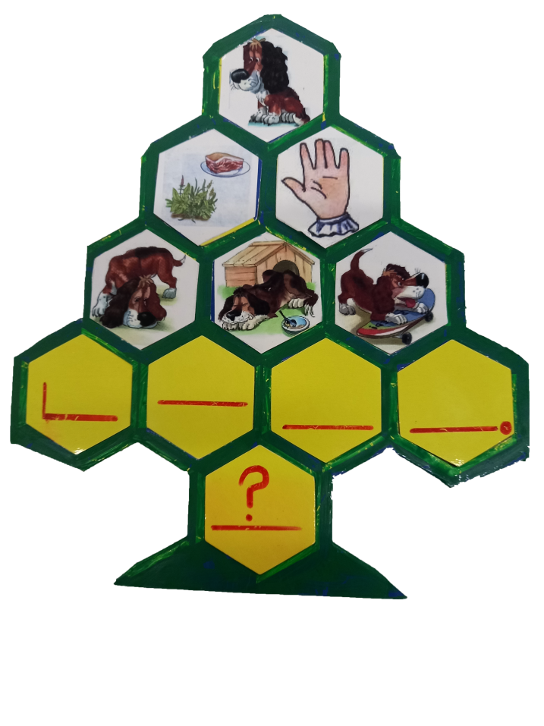
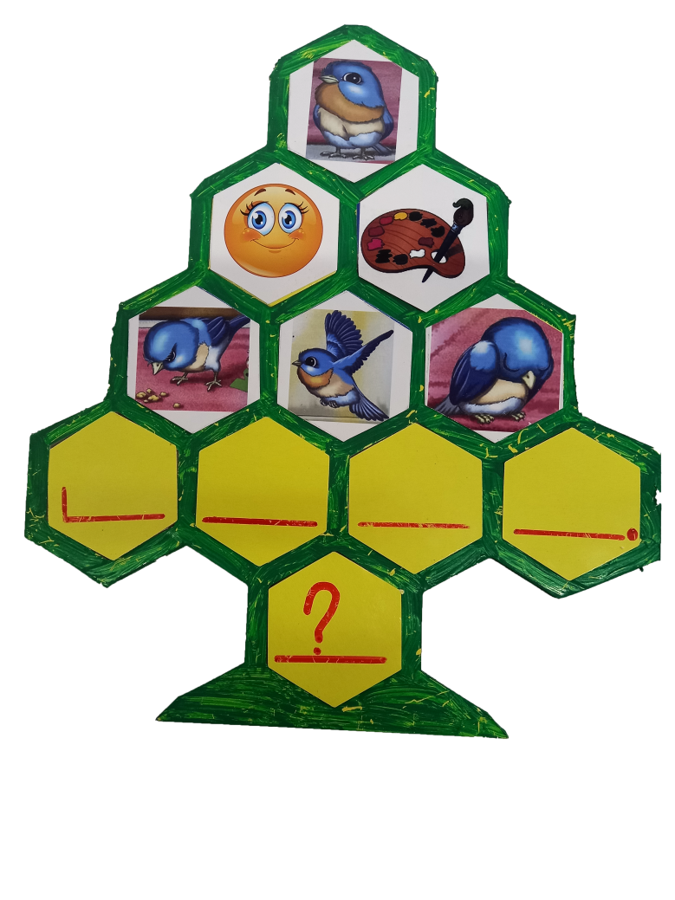
ОСНОВНОЙ ЭТАП
Составление синквейнов (авторская игра «Ёлочка»)
(начиная с 3-его периода обучения в старшей логогруппе на подгрупповых и индивидуальных занятиях)
1. Игра «Елочка». Составление синквейна с использованием картинок, символов и графической схемы предложения.

Slide 13
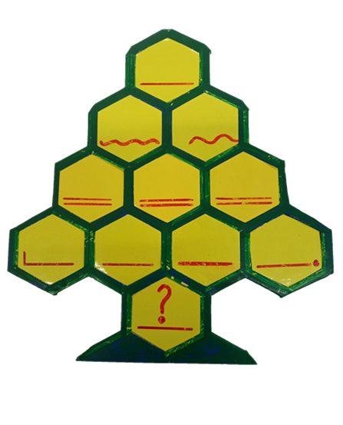
ОСНОВНОЙ ЭТАП
Составление синквейнов (авторская игра «Ёлочка»)
(начиная с 3-его периода обучения в старшей логогруппе на подгрупповых и индивидуальных занятиях)
2. Игра «Елочка». Составление синквейна с использованием графической схемы.
5. Составление короткого рассказа по готовому синквейну
(с использованием слов и фраз, входящих в состав синквейна).
6. Коррекция и совершенствование готового синквейна.
2 слова-признака
3 слова-действия
Схема предложения
Слово- ассоциация

Slide 14
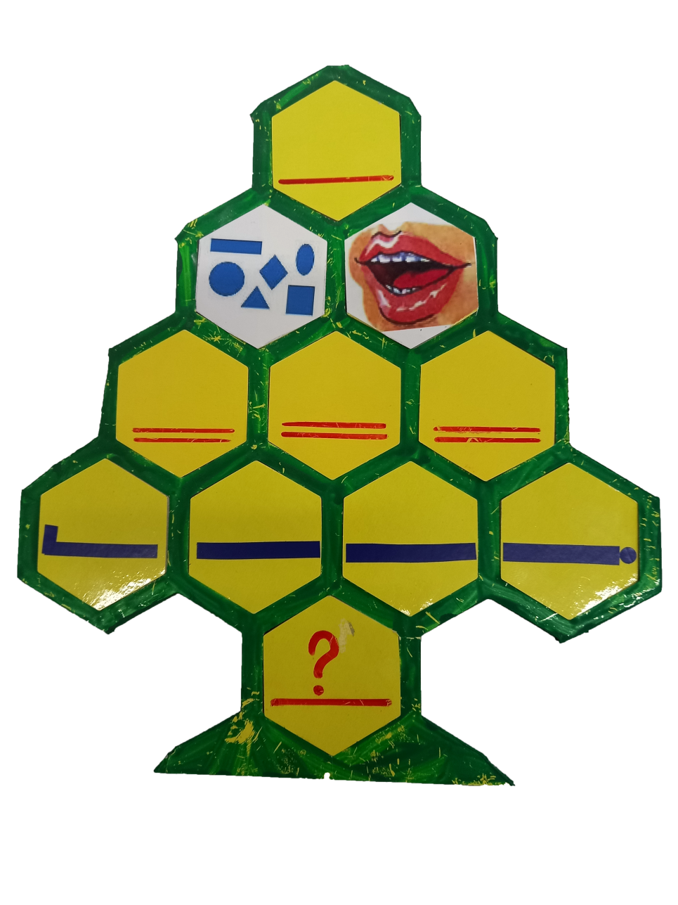
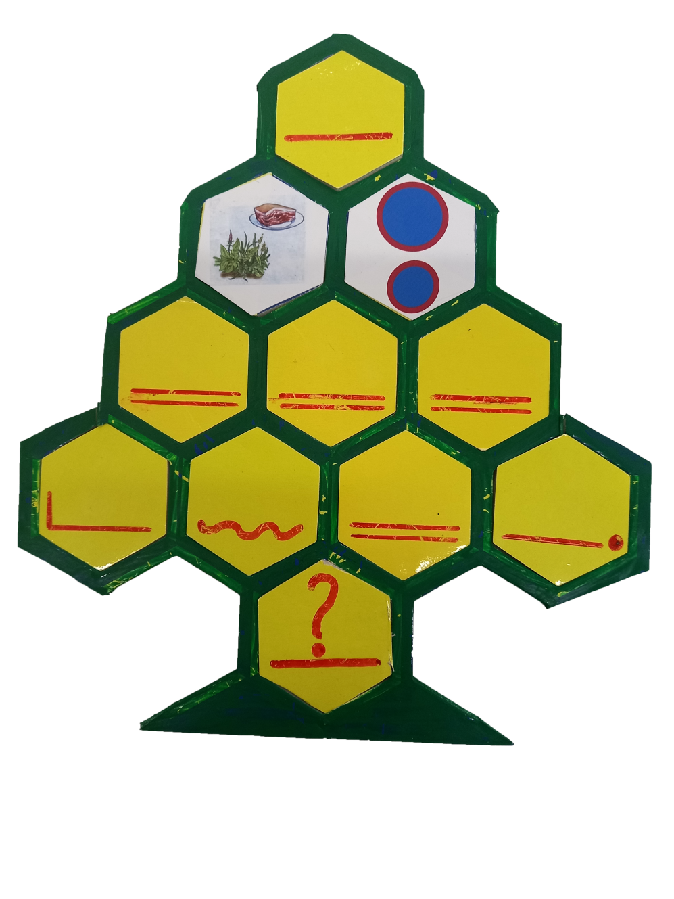
ИГРЫ С СИНКВЕЙНОМ
«Загадки»

Slide 15
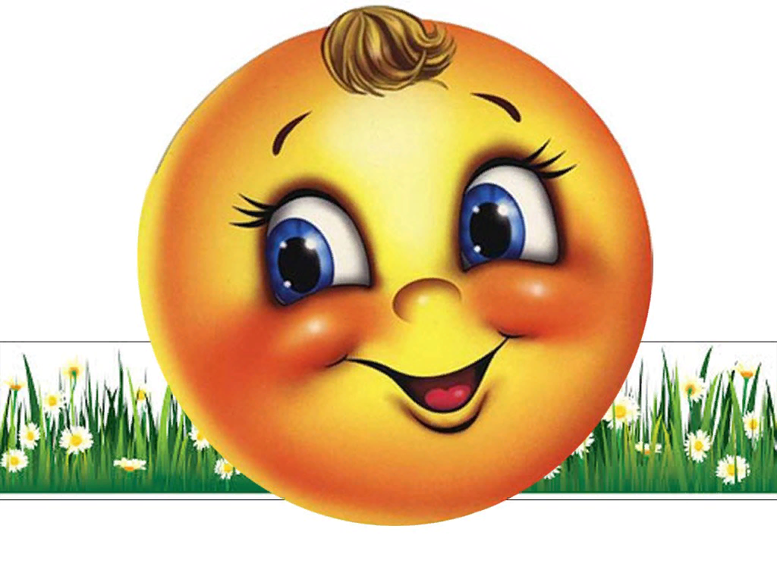
Отгадай, о ком или о чем говорится..
…………. (Колобок)
Круглый, румяный,
Мешен, печен, стужен.
Он от бабушки ушел.
Сказочный герой.

Slide 16
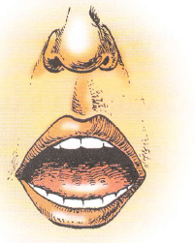
Игра «Составь синквейн о буквах и звуках»
Гусь.
Важный, длинношеий,
Шипит, стоит, пугает,
Важный гусь вытянул шею.
Буква Г.
Певец.
Первый, гласный,
Слышим, произносим, поём.
Слышим первым в слове арбуз.
Звук А.
ЗЗвук

Slide 17
Использование синквейна при работе со звуками
Ветер.
Согласные, звонкие,
Воют, вьюжат, убаюкивают
Волчат, которые в логове ворчат –
(Звуки В и Вь).
Гогот.
Согласные, звонкие,
Пробиваются, взрываются, звучат:
«Гуси Гоша и Гена гогочут на лугу» -
(Звуки Г и Гь).

Slide 18
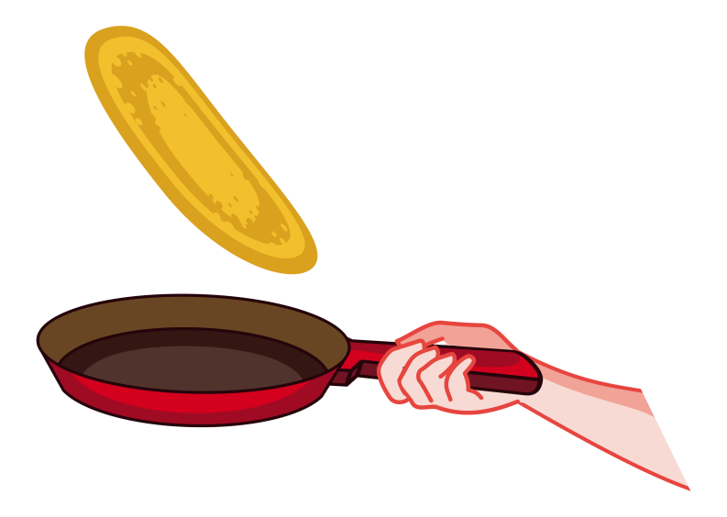
Игра «Закончи синквейн»
Сковорода.
Тяжелая, чугунная,
Стоит, жарит, остывает,
На ней пекут блины-
………………….(Кухонная посуда)д

Slide 19
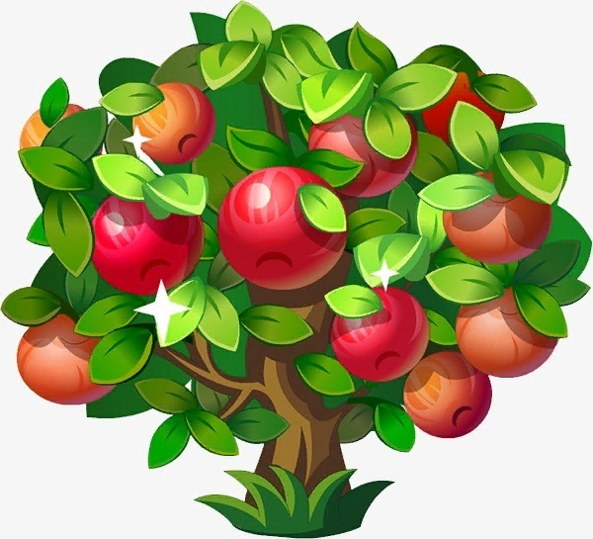
Игра «Найди ошибку»
Яблоня.
Цветущий (ая), белоснежный (ая),
Растет, цветет, плодоносит,
На яблоне растут яблоки.
Дерево.

Slide 20
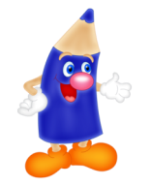
Правила составления синквейна
Кто ясно мыслит , тот ясно излагает.
(античная поговорка)
Лесенка успеха
И… красиво говорим !!!
Объединить и кратко изложить
Творим
Проанализировать, обобщить
Думаем
Высказать своё мнение
Размышляем
Сделать выводы и заключения
Изучаем
Найти в тексте, в материале главные элементы

Slide 21
Синквейн – один из эффективных методов развития речи дошкольников
В чём же его эффективность и значимость?
Простота (синквейн могут составить все);
При в составлении синквейна каждый ребенок может реализовать свои творческие, интеллектуальные возможности.
Синквейн является игровым приемом.
Составление синквейна используется как заключительное задание по пройденному материалу.
Составление синквейна используется для проведения рефлексии, анализа и синтеза полученной информации.

Slide 22
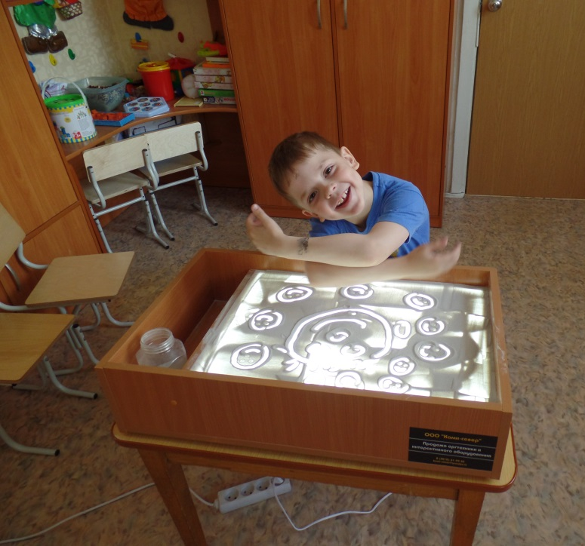
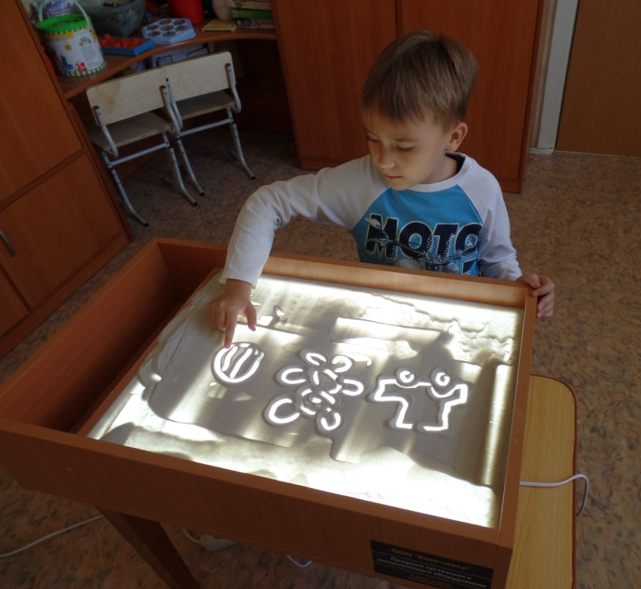
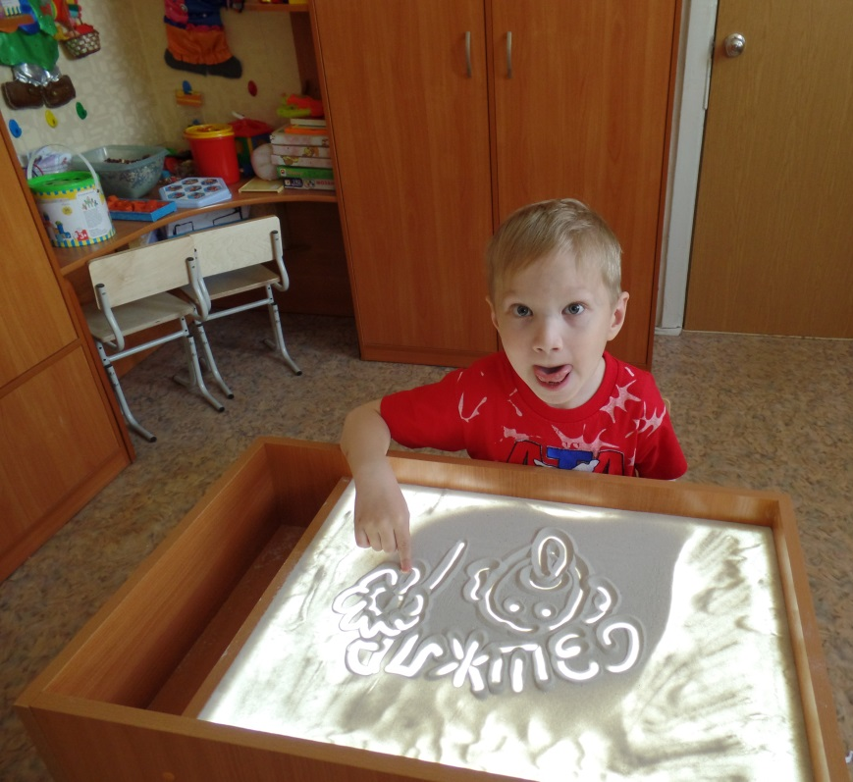
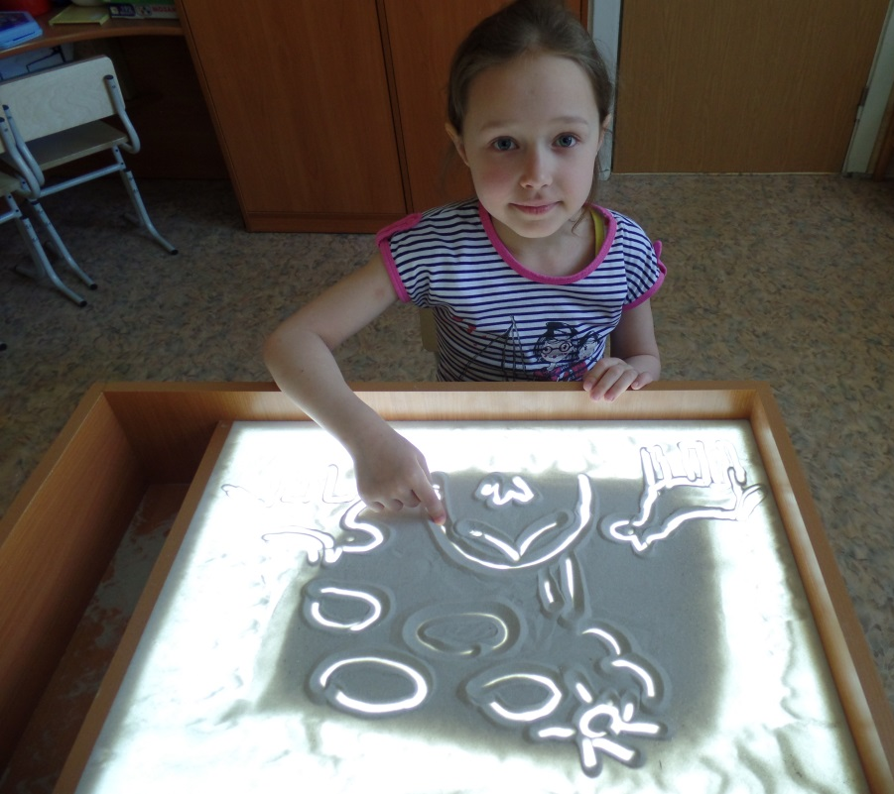
СИНКВЕЙН О ДЕТСКОМ САДЕ

Slide 23
Спасибо за внимание!

